Slide 1
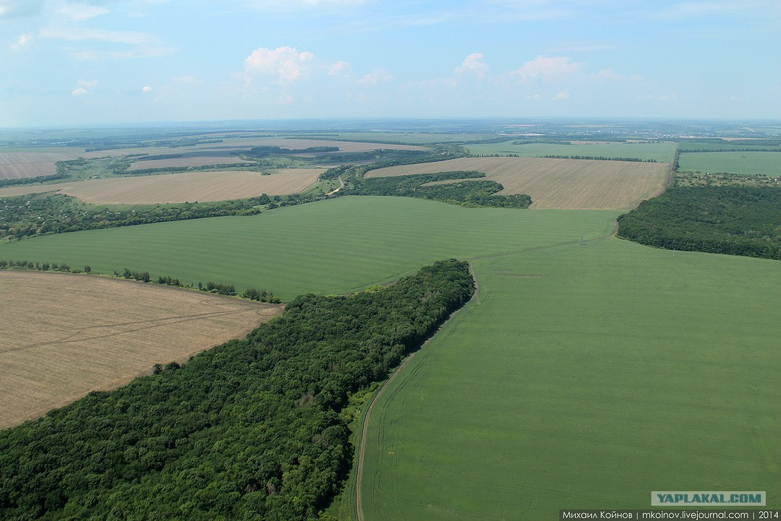
РАЗДЕЛ «Краеведения»
Блок: «Природа Новосибирской области» тема: «Лесостепь Новосибирской области» старшая группа.
2020 г.
Муниципальное казенное дошкольное образовательное учреждение Новосибирского района Новосибирской области - детский сад комбинированного вида «Чебурашка»
Составитель: Екуенко Елена Алексеевна воспитатель высшей квалификационной категории.

Slide 2
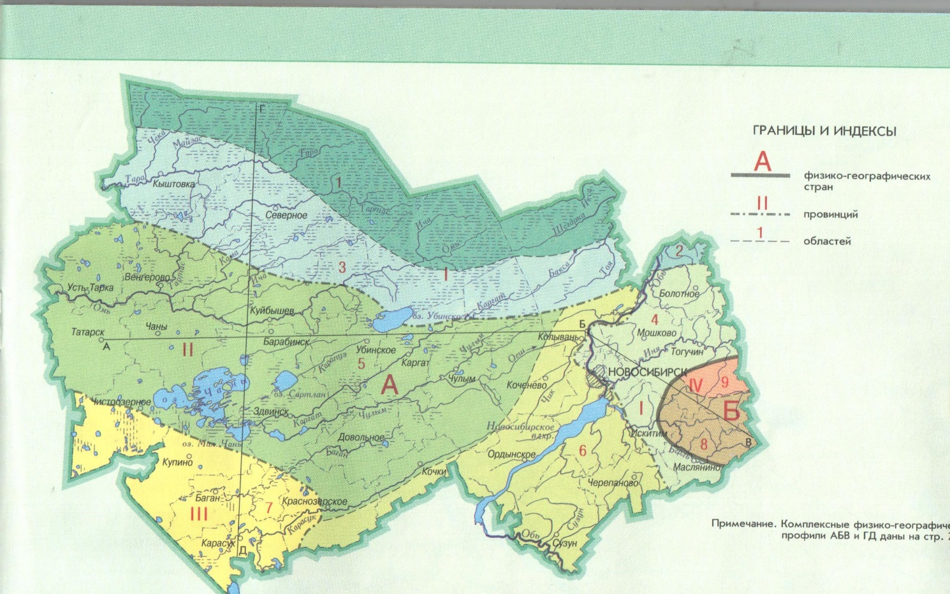
Новосибирская область.

Slide 3
Лесостепь в Новосибирской области.
Самыми типичными для Новосибирской области являются лесостепи. Маленькие березовый островки – колки, чередуются с открытыми пространствами. Травянистые растения в лесостепи отличаются большим разнообразием. Среди них много лекарственных, которые чаще всего представлены: зверобоем, душицей, кровохлебкой, тысячелистником, медуницей, адонисом. Около семнадцати процентов Новосибирской области заняты болотами. Множество сырых болот и влажных лугов Барабинской лесостепи поросли зарослями тростника, камышей и других влаголюбивых растений.

Slide 4
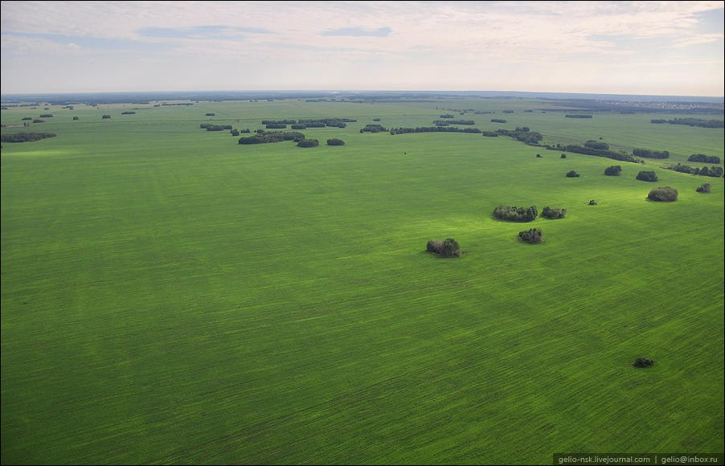

Slide 5
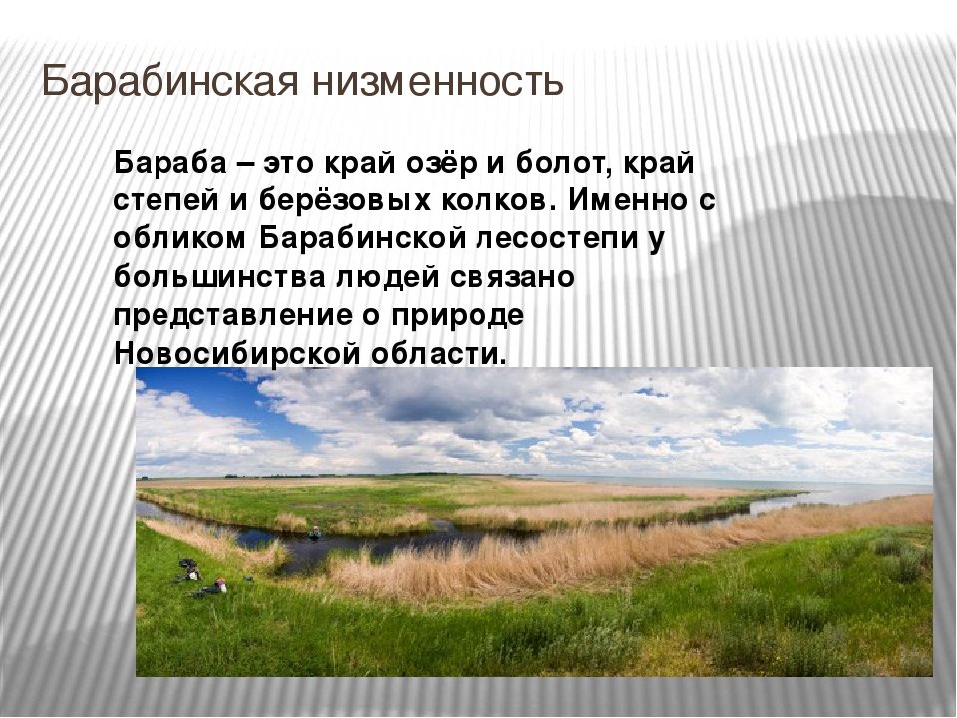

Slide 7
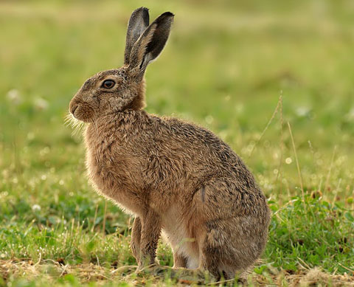
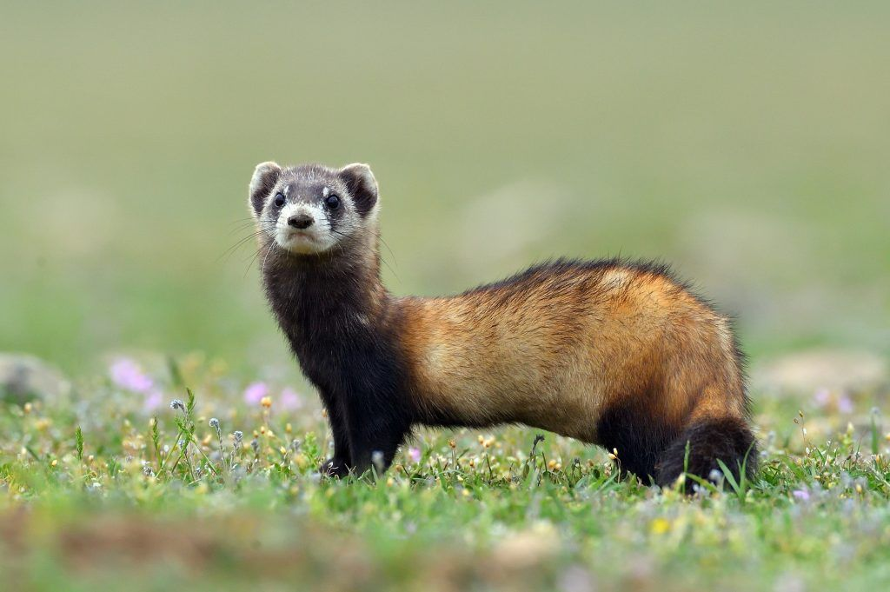
Животный мир лесостепи
Лесостепь не имеет характерных лишь ей видов фауны. Здесь уживаются, как типичные для лесов животные (белки, зайцы, косули, куницы и лоси), так и степные представители (хомяки, мыши, луговые собачки, лесные сурки, змеи, ящериц и различные насекомые).
Заяц – русак.
Степной хорек.

Slide 8
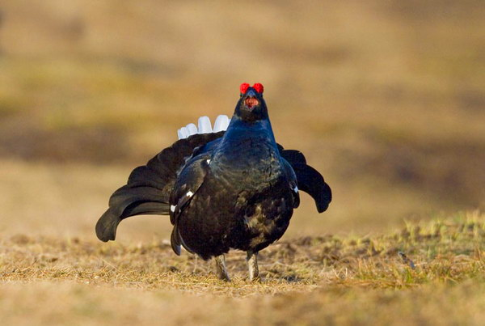
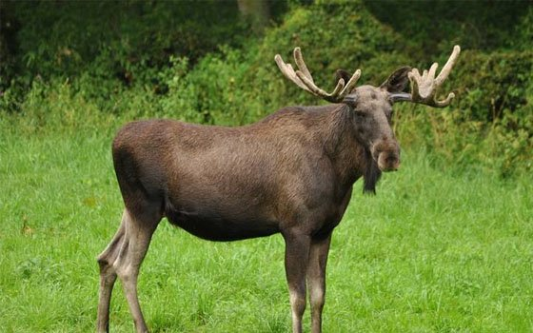
Лоси обычно обитают в широколиственных и смешанных лесах, но также встречаются в лесостепи.
Тетерев — крупная птица из семейства фазаньих, гнездящаяся на севере Евразии в заболоченных районах вблизи лесистой местности.
Лось
Тетерев

Slide 9
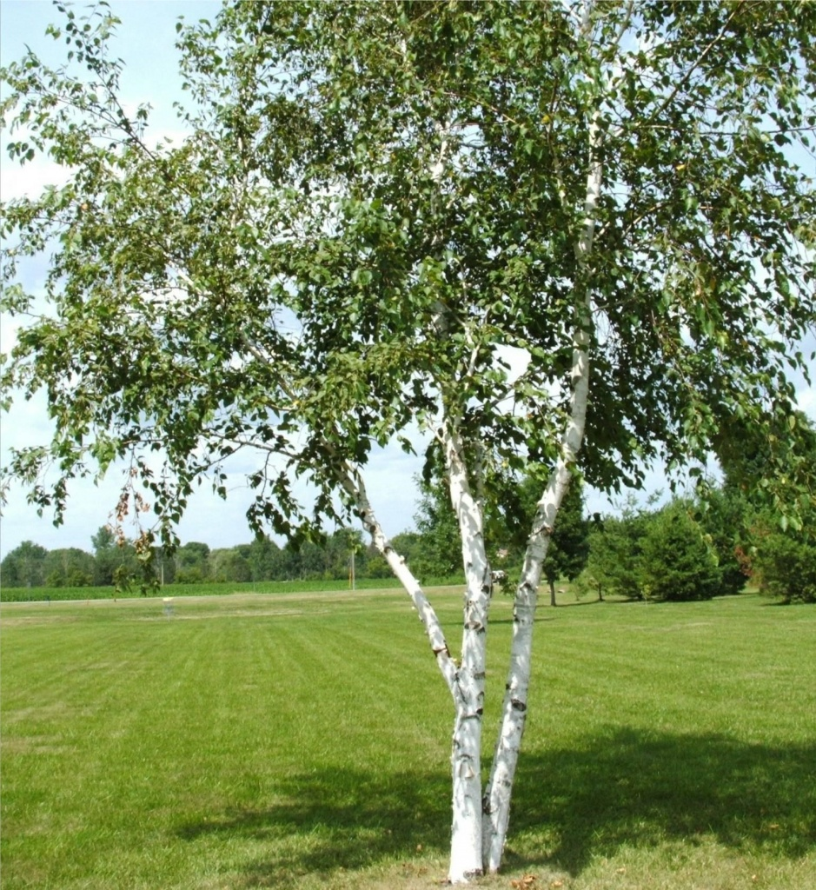
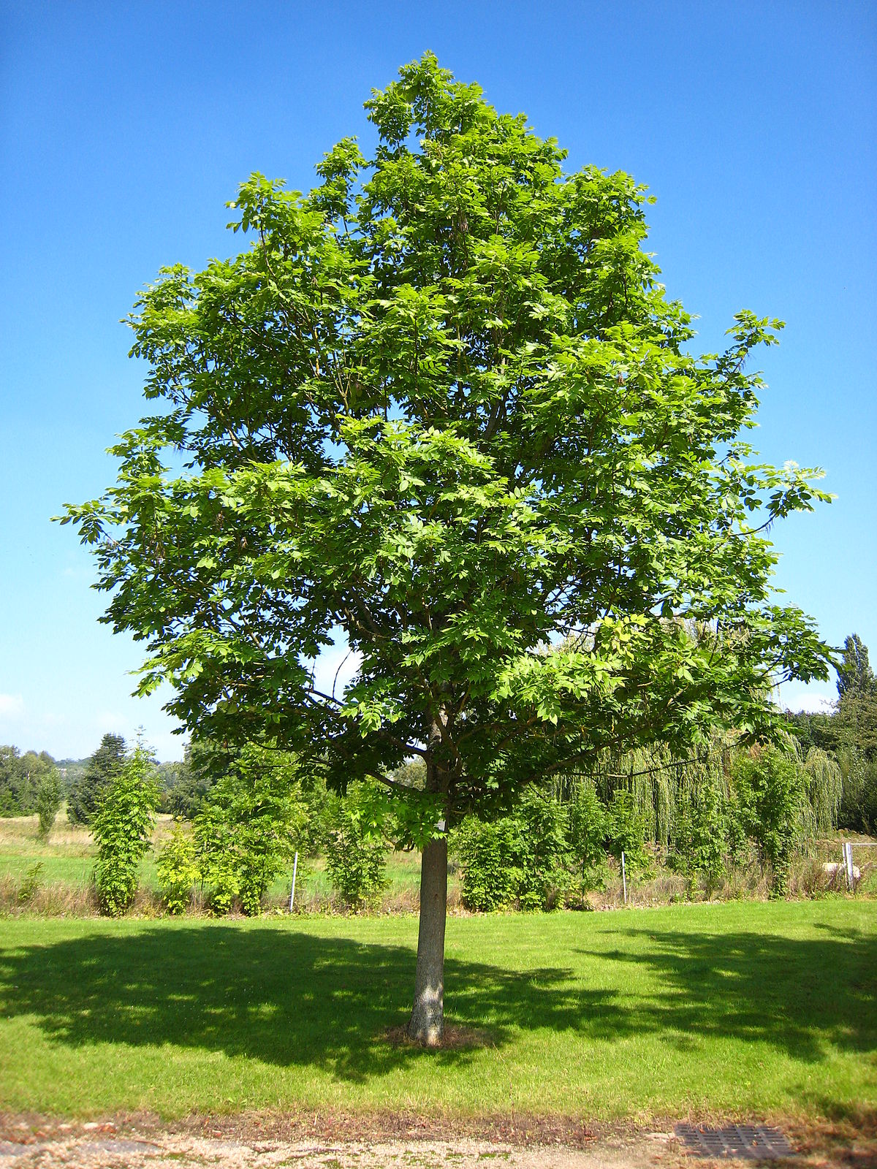
Растительный мир лесостепи
Флора лесостепи формирует чередующиеся участки небольших лесов и степей. Лесные островки, как правило, включают липу, березу, сосну, лиственницу, осину а степные районы усеяны многочисленными видами травянистых растений.
Береза.
Ясень

Slide 10
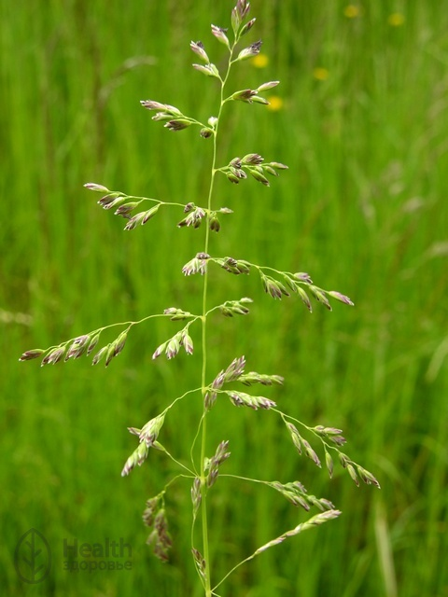
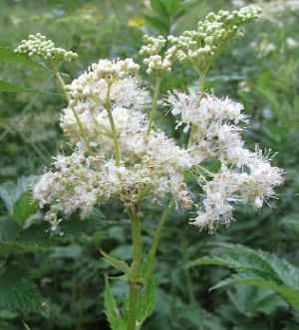
Таволга обыкновенная — многолетнее травянистое растение из семейства розовые. Встречается на сухих пастбищах. Растение предпочитает полное солнце частичной тени, и более терпимо к сухим условиям лесостепи.
Мятлик луговой — вид многолетних трав. Является ценным пастбищным растением, характерным для хорошо дренированной плодородной почвы. Мятлик луговой также используется для лужаек в парках и садах. Вид относится к пищевым растениям гусениц бабочек валовий глаз и пирония болотная.
Мятник луговой
Таволга обыкновенная

Slide 11
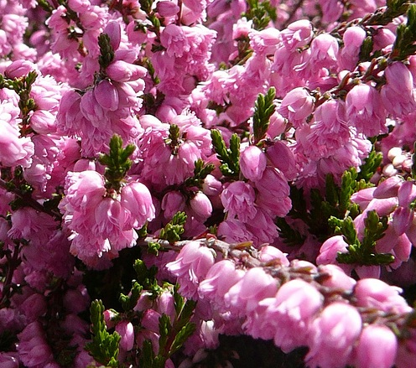
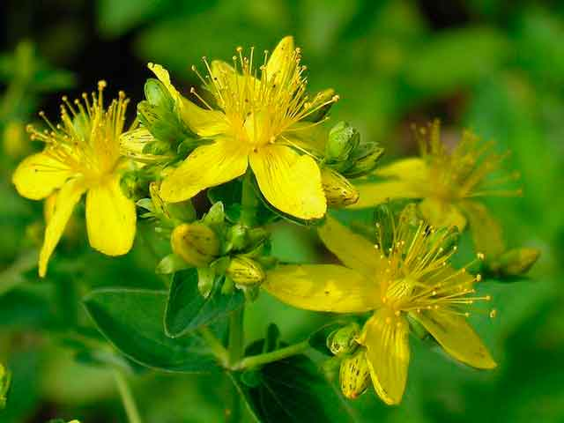
Лекарственное растение
Вереск обыкновенный – маленький кустарник, цветущий лиловыми, розовыми, белыми и малиновыми цветами.
Золотисто-желтый цветок зверобоя представляет собой цимозные соцветия, собранные в полузонтики. На лепестках заметны черные пятнышки..

Slide 12
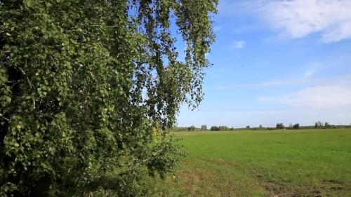
Природа родной земли
Есть на земле огромный дом.
Под крышей голубой,
Живут в нем солнце, дождь и гром,
Лес и речной прибой.
Живут в нем птицы и цветы,
Веселый звон ручья.
Живешь в том светлом доме ты
И все твои друзья.
Куда б дороги не вели,
Всегда ты будешь в нем.
Природою родной земли.
Зовется этот дом.

Slide 13
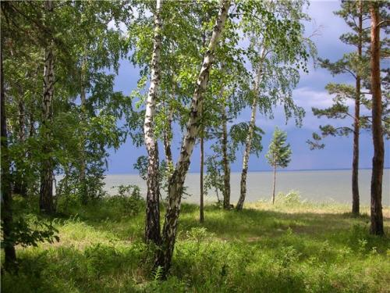
Спасибо за внимание

